Slide 1



Slide 2
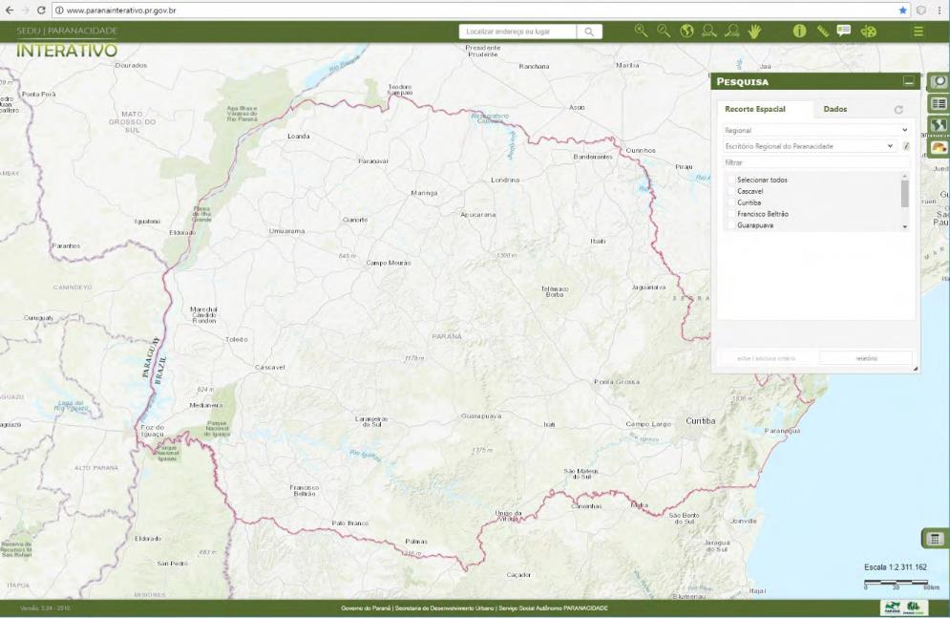
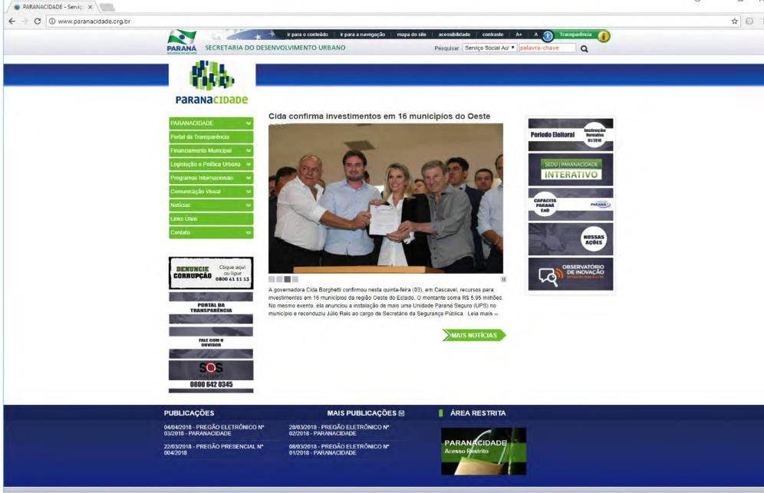
PARANACIDADE
Serviço social autônomo, ente de cooperação, vinculado à Secretaria de Estado do Desenvolvimento Urbano, tem a missão de apoiar técnicamente os municípios paranaenses em sua capacidade de planejamento e gestão do território urbano.

Slide 3
SEDU/PARANACIDADE Interativo
Desde 2012, ao abrigo do Decreto Estadual 4468 de 12 de abril de 2012, vem sendo desenvolvido e implantando o Programa SEDU/PARANACIDADE Interativo e seu acesso se dá por meio da internet: www.paranainterativo.pr.gov.br
O objetivo dessa ferramenta, que utiliza um sistema de informações geográficas (SIG), é subsidiar a formulação e monitoramento da política pública urbana e melhorar a capacidade da administração pública das esferas estadual e municipal.

Slide 4
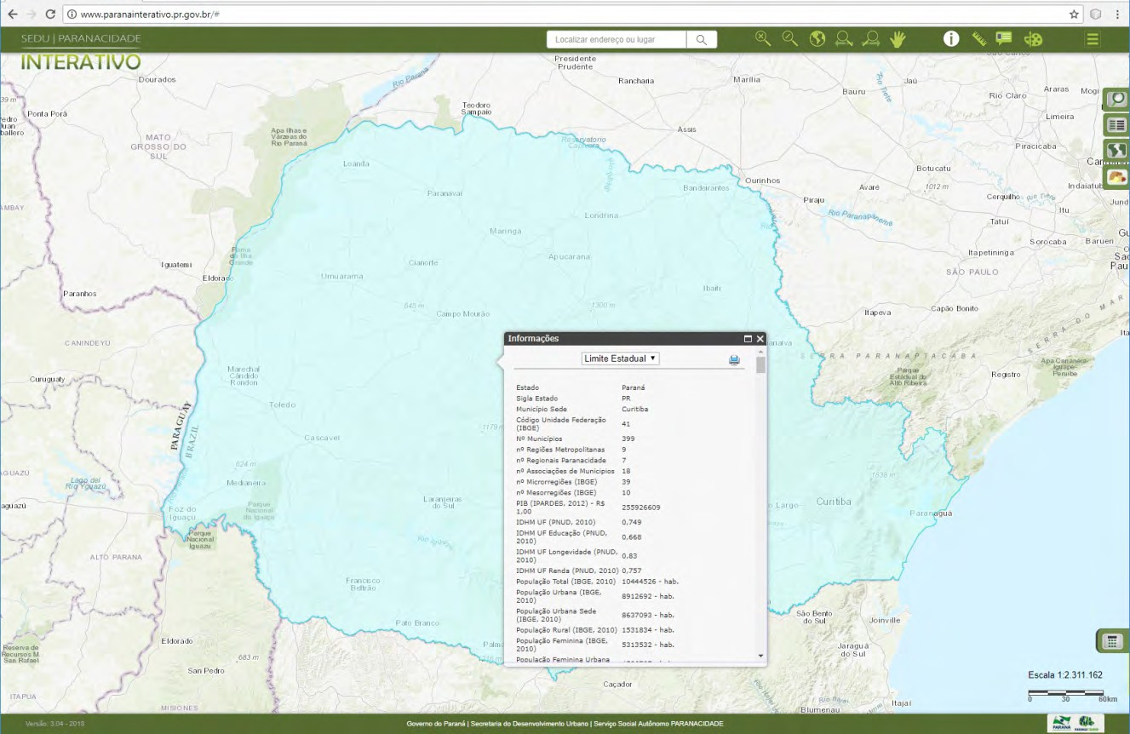
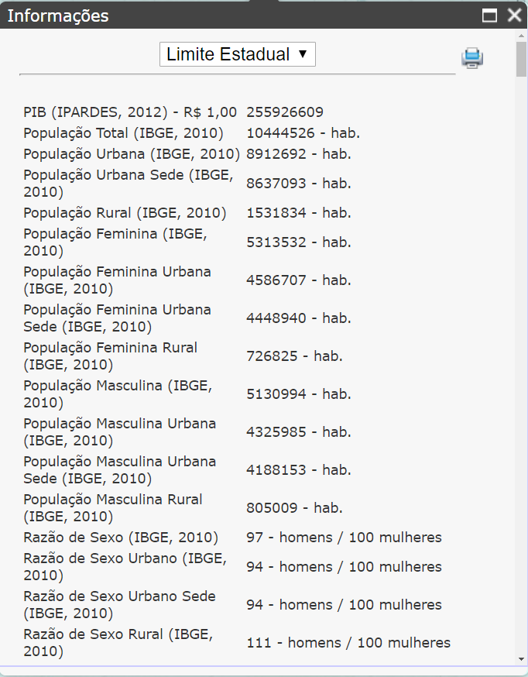
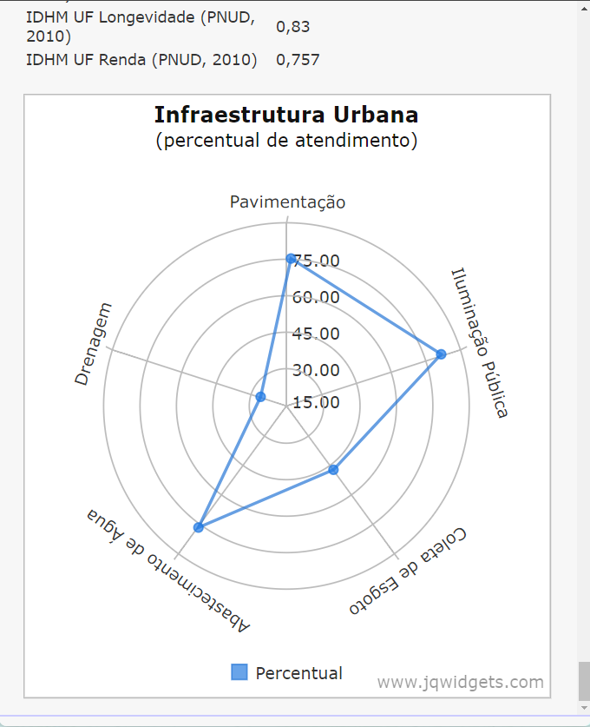
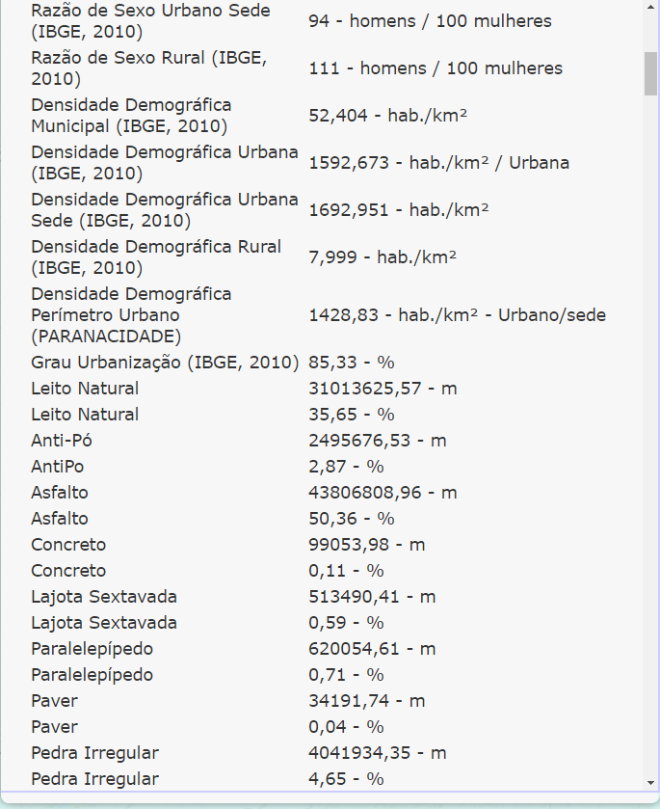
Relatório Estadual: dados gerais

Slide 5
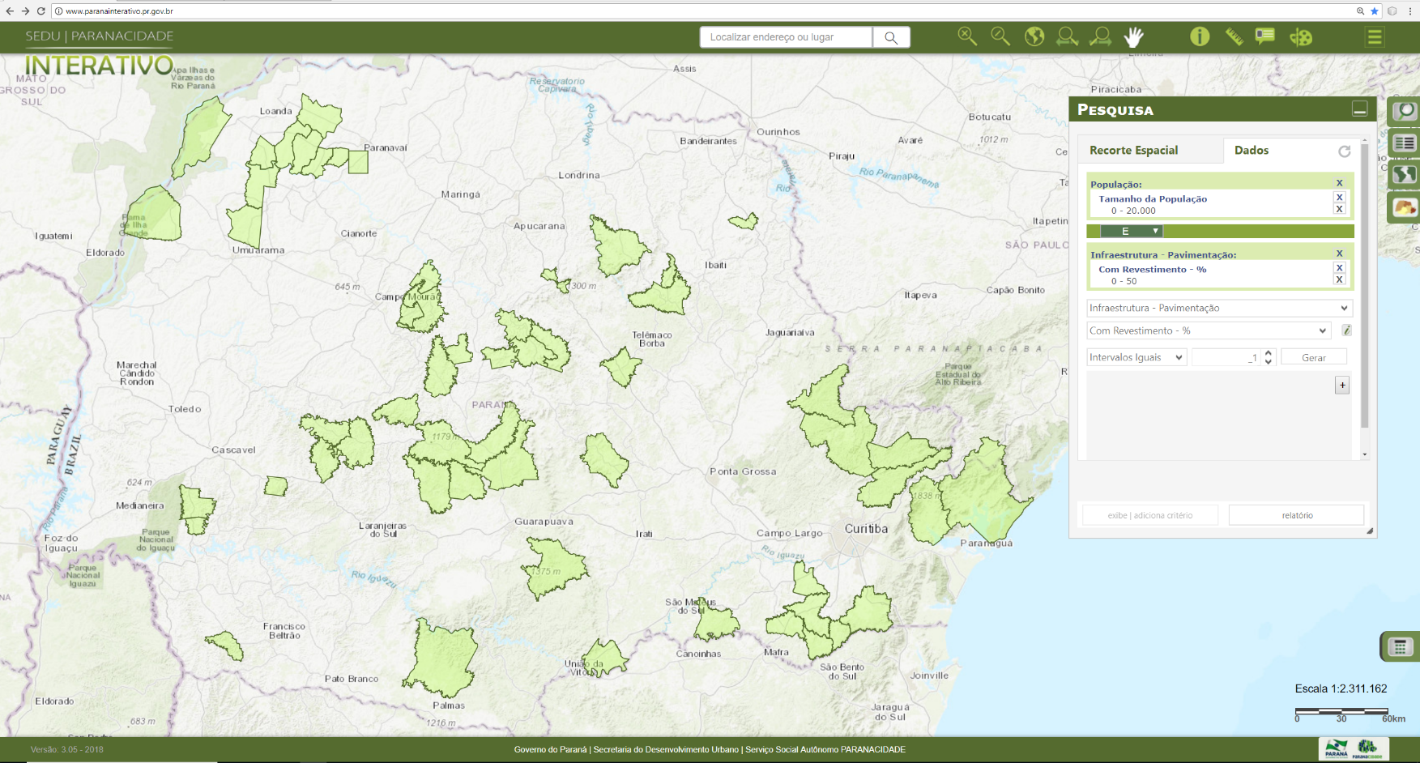
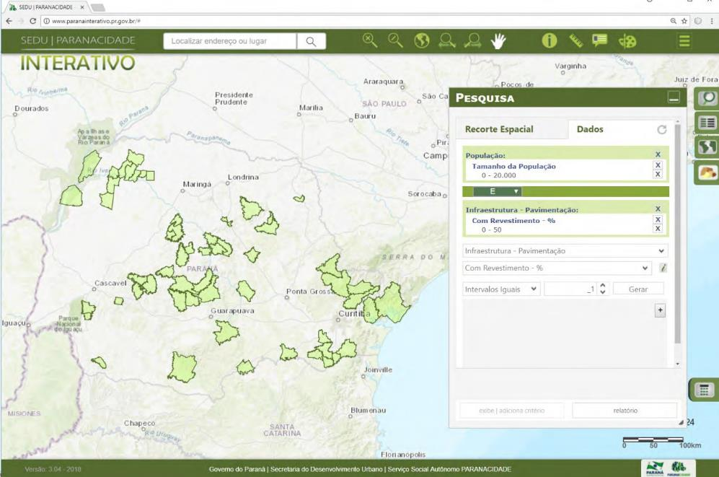
Seleção espacial e consulta de dados
Um exemplo:
Seleção de municípios pelos seguintes critérios:
População total entre 0 e 20.000
habitantes
E
Percentual da malha viária urbana da sede com revestimento entre 0 e 50%

Slide 6
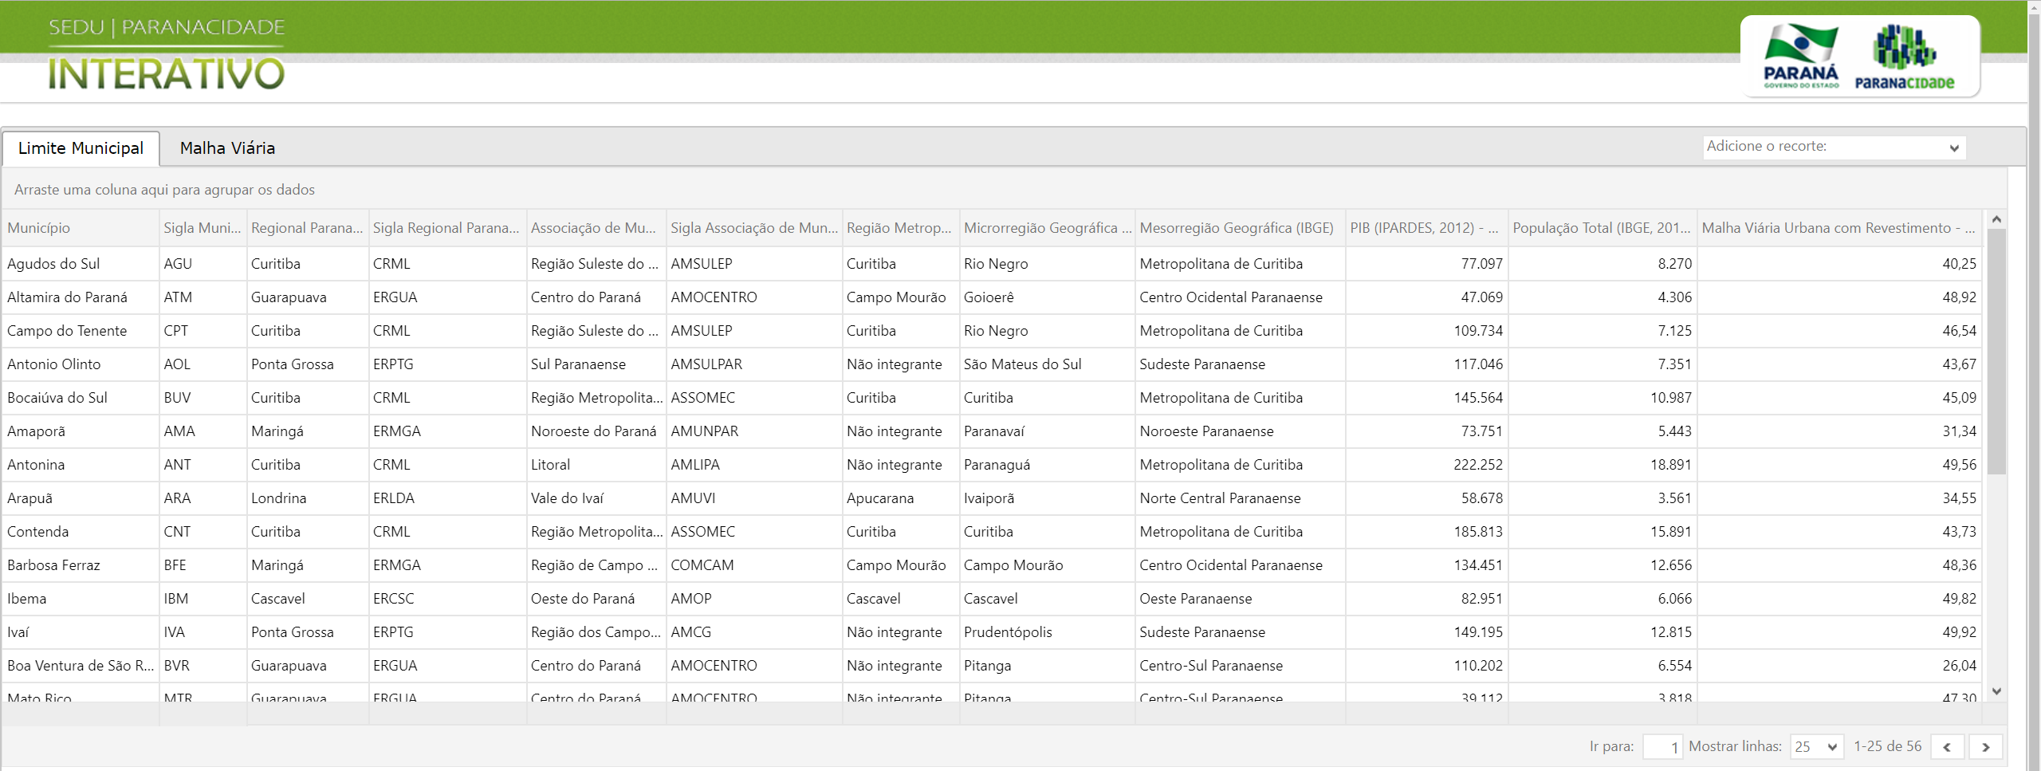
Relatório: 57 municípios selecionados

Slide 7
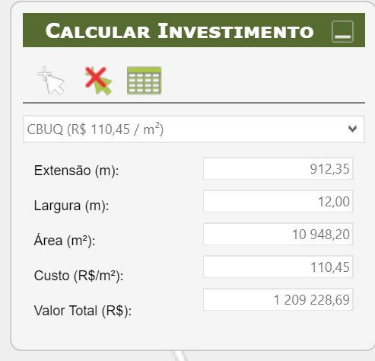
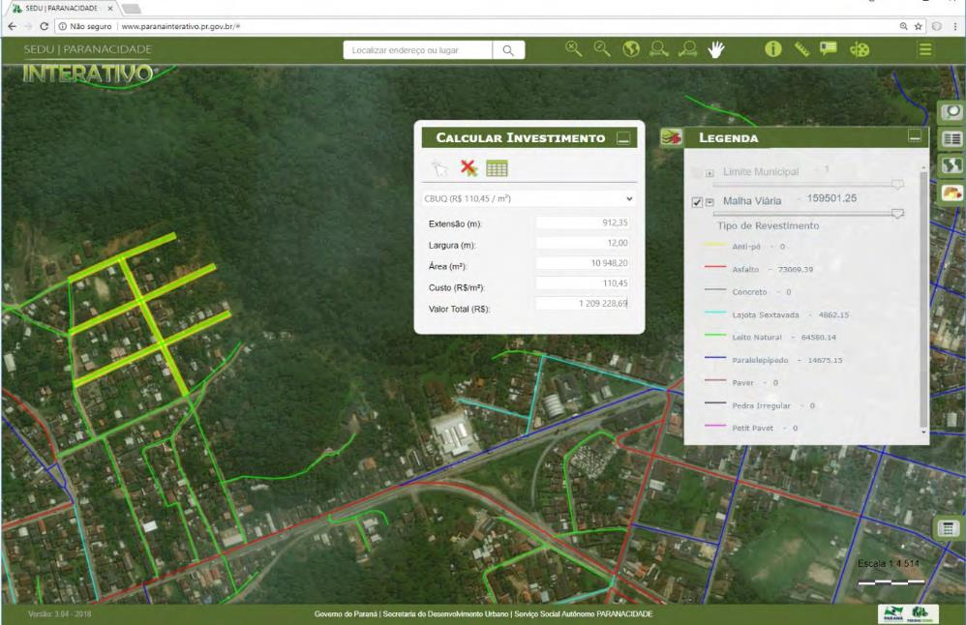
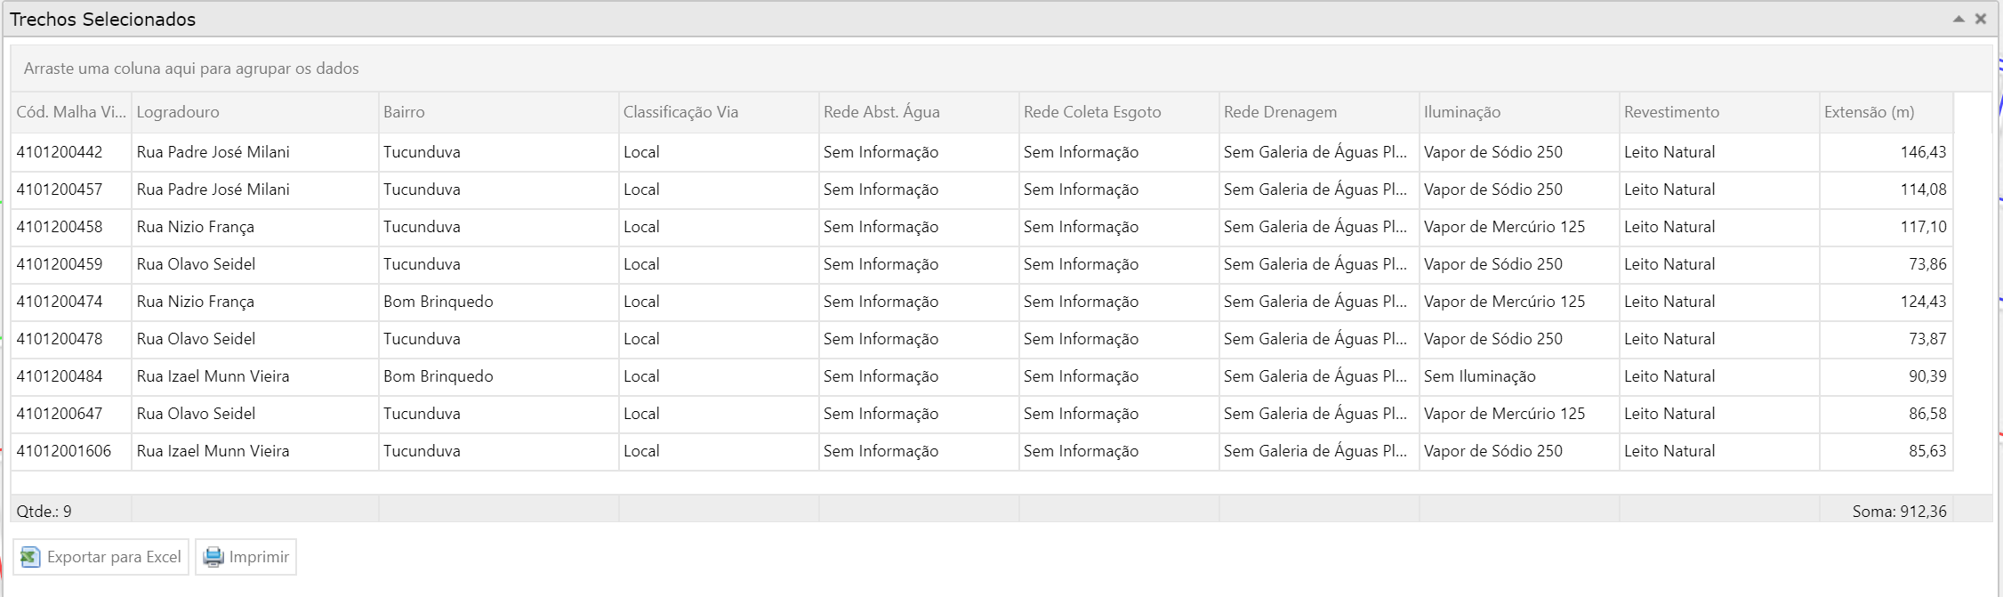
Cálculo de investimento
Uma vez identificadas nos municípios as vias que se encontram atualmente em leito natural (sem revestimento), a ferramenta Calcular Investimento possibilita estimar o valor (ordem de grandeza) do investimento para executar o revestimento (pavimentação, calçadas/passeios, drenagem, arborização, rampas de acessibilidade e sinalização viária).
Relatório das vias selecionadas

Slide 8
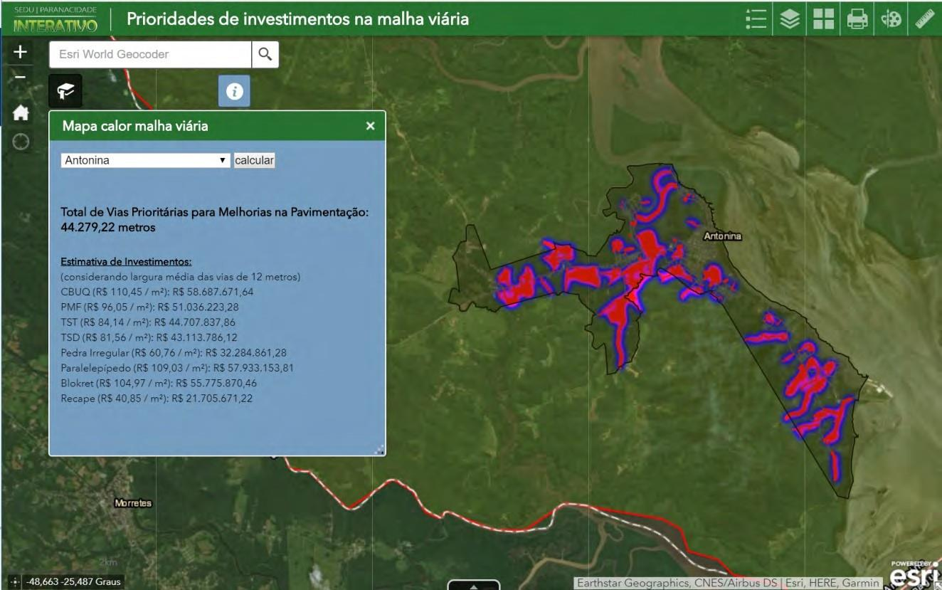
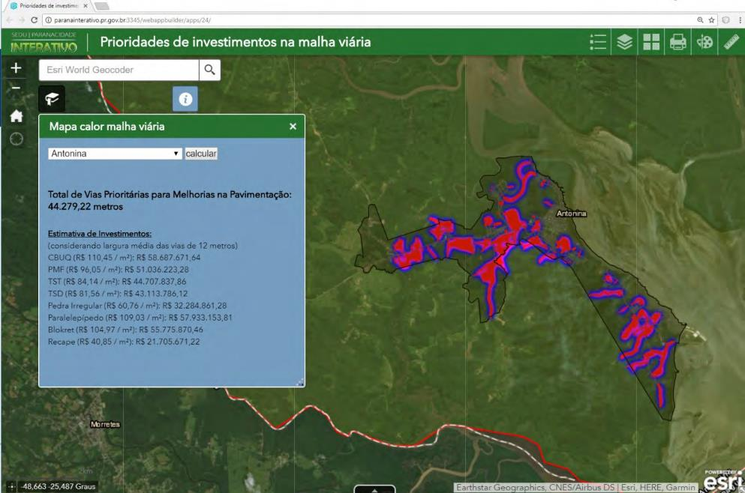
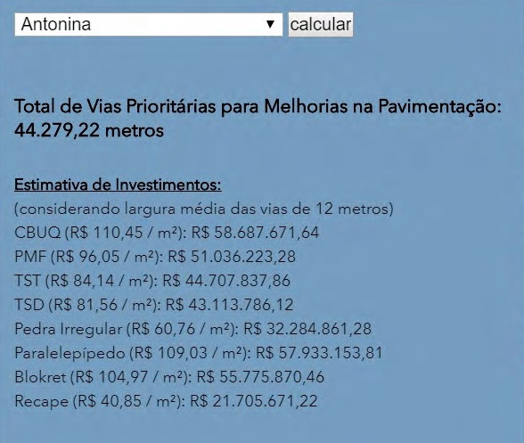
Mapa de calor para priorização de investimentos na malha viária urbana
Este mapa mostra as vias da malha viária urbana que devem ser priorizadas para a execução de investimentos de acordo com os seguintes critérios:
Condições do revestimento das vias;
Classificação das vias de acordo com a lei do sistema viário;
Existência e/ou proximidade dos equipamentos públicos nas vias;
Critérios adicionais:
Densidade demográfica;
Itinerário de transporte coletivo;
Taxa de ocupação dos lotes lindeiros;

Slide 9
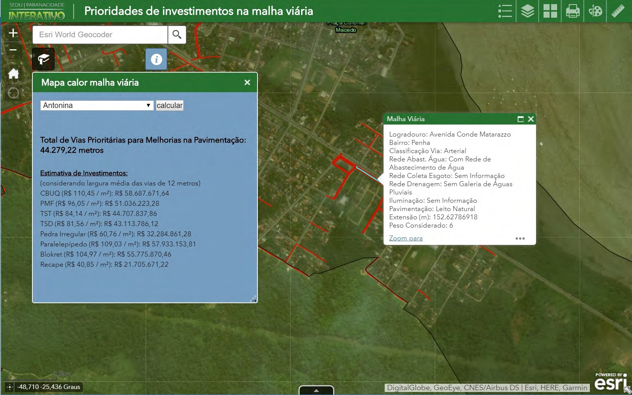
Identificação das vias

Slide 10
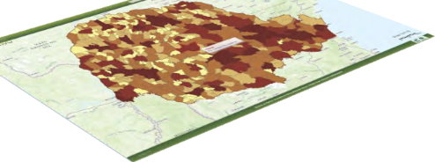
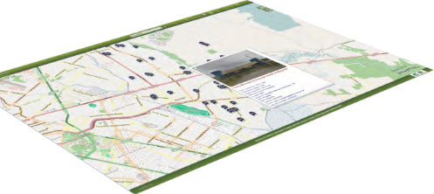
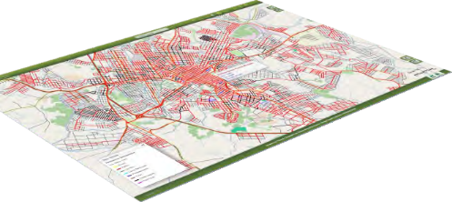
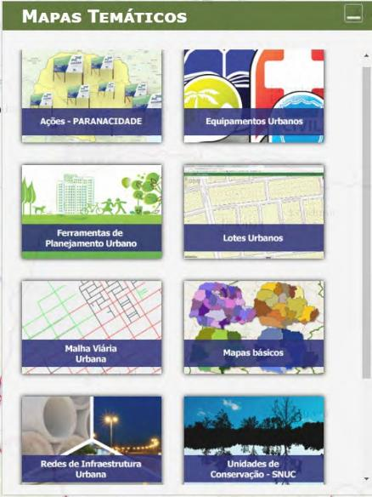
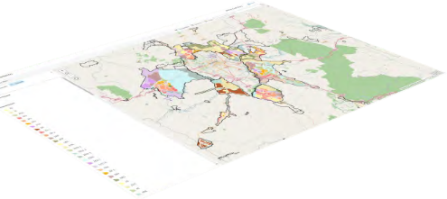
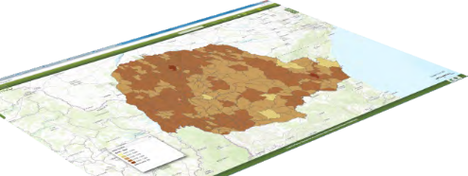
Mapas temáticos
Por meio da barra de ferramentas lateral o usuário também pode acessar e visualizar dados e informações de uma forma facilitada e executar consultas específicas.
Ações - PARANACIDADE
Equipamentos Urbanos
Ferramentas de Planejamento Urbano
Lotes urbanos
Malha Viária urbana
Mapas Básicos
Redes de Infraestrutura Urbana
Unidades de Conservação - SNUC
Zoneamento Urbano

Slide 11
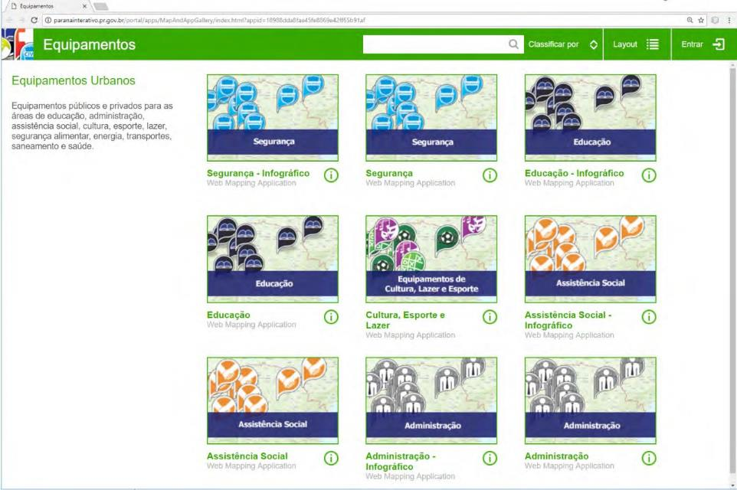
Equipamentos urbanos
A importância de sua identificação decorre da necessidade da avaliação de sua distribuição no território urbano para atendimento da população e por se apresentarem como pontos de atração e geração de fluxos de pessoas e cargas que impactam nas condições de circulação das cidades. Estão classificados por área, esfera administrativa, tipo, nível e modalidade de atendimento, e sua posição georreferenciada.

Slide 12
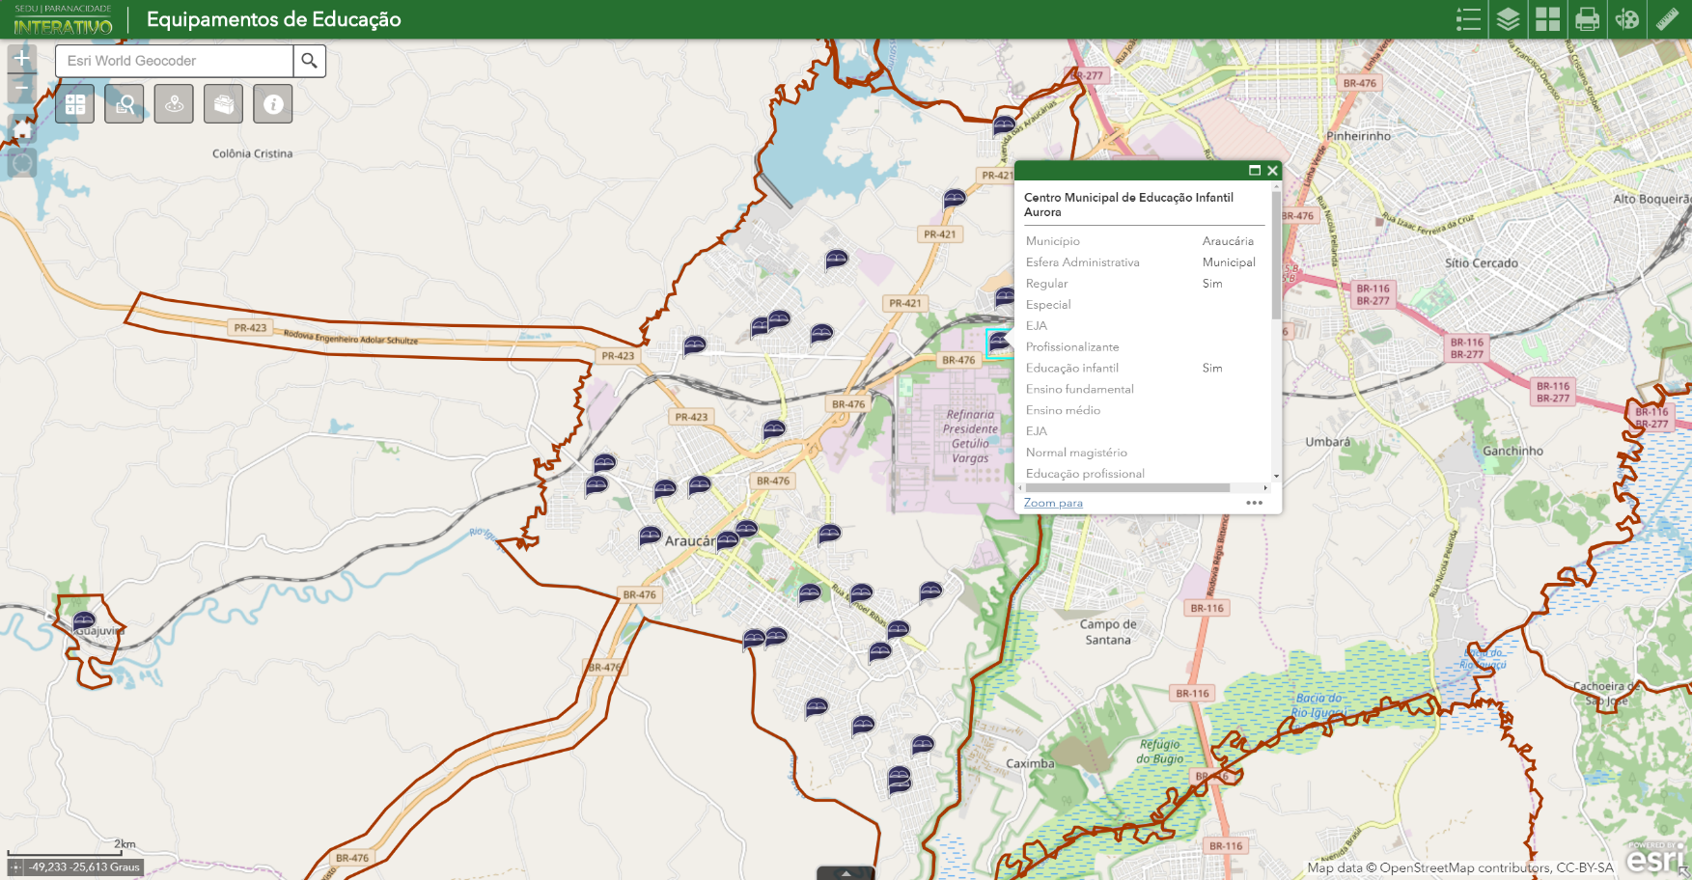
CMEIs do município de Araucária

Slide 13
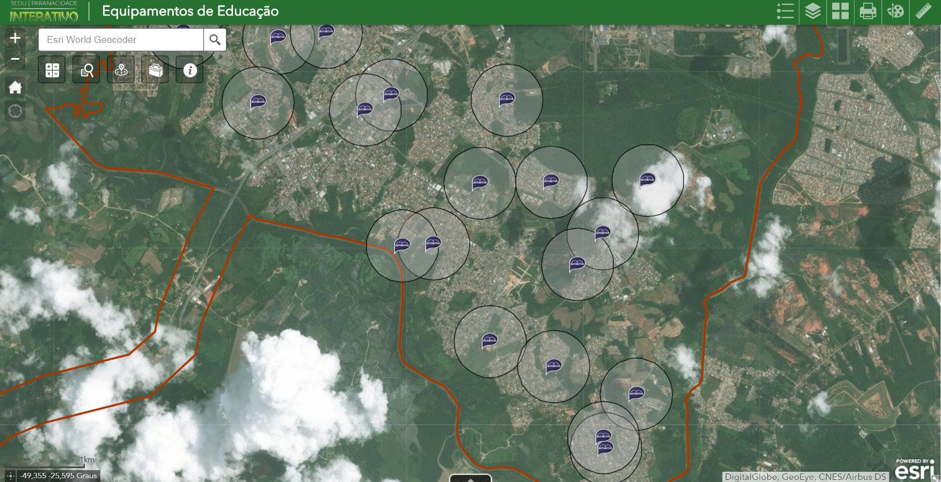
Área de abrangência dos CMEIs selecionados

Slide 14
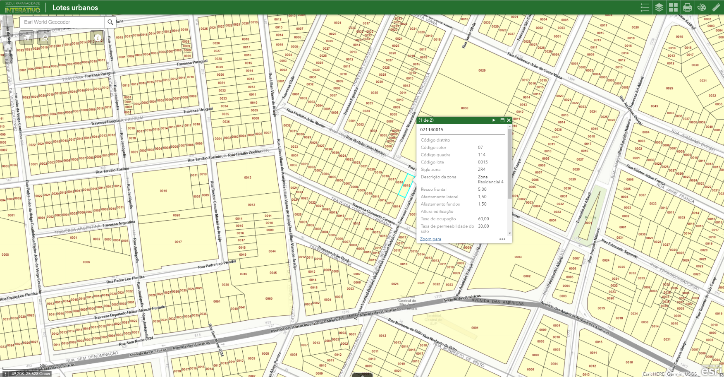
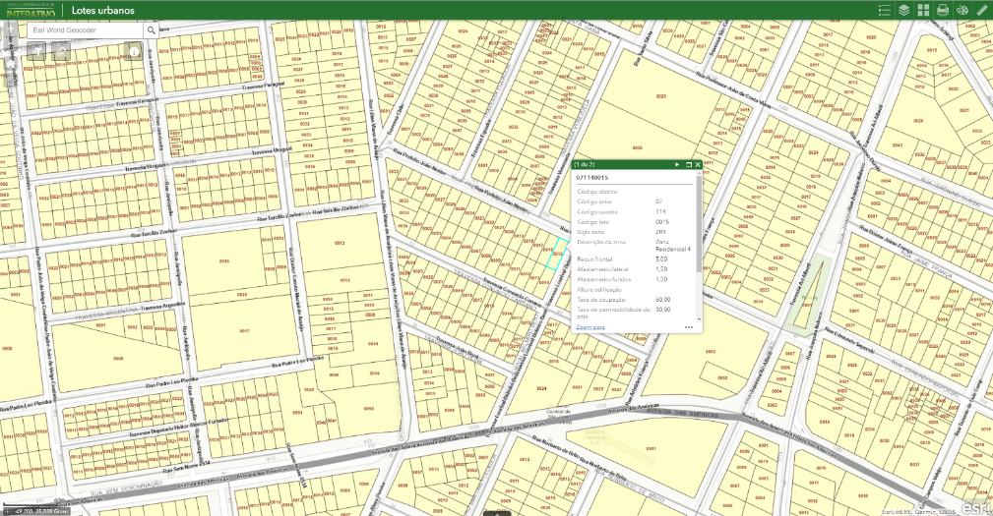
Lotes e zoneamento urbano
Seleção de um lote (por exemplo, do município de Pinhais), possibilitando visualizar os parâmetros urbanísticos conforme a lei de uso e ocupação do solo (zoneamento urbano).

Slide 15
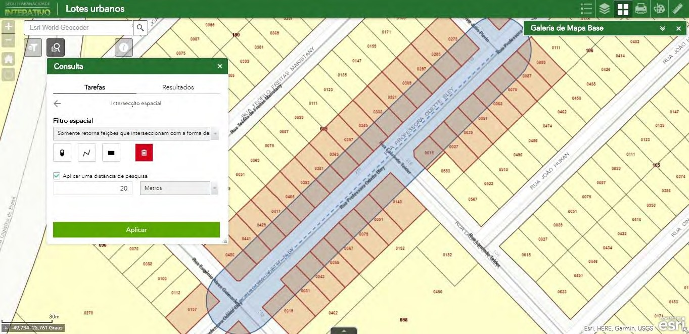
Seleção de lotes a partir de um critério espacial

Slide 16
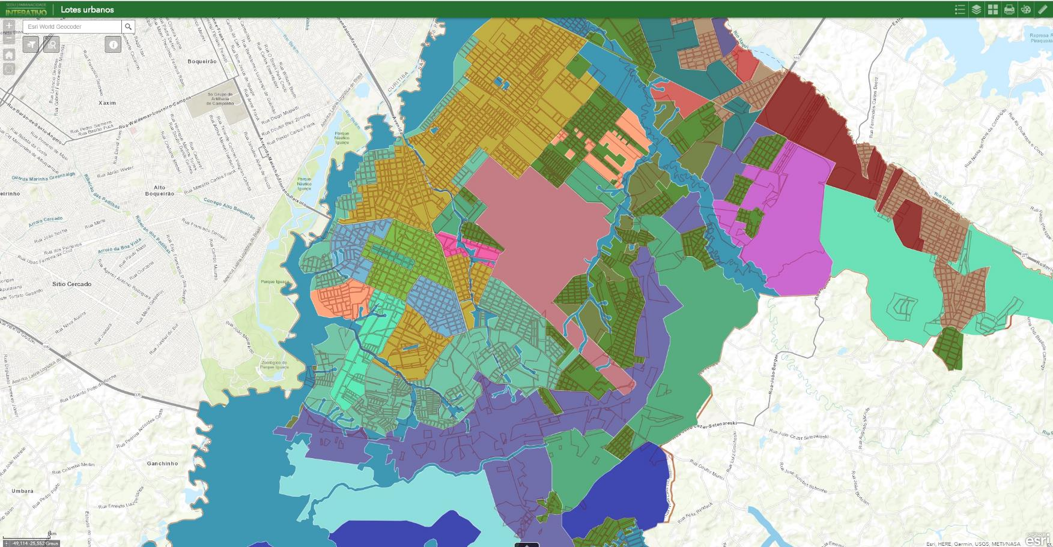
Visualização do zoneamento urbano de acordo com a lei de uso e ocupação do solo

Slide 17
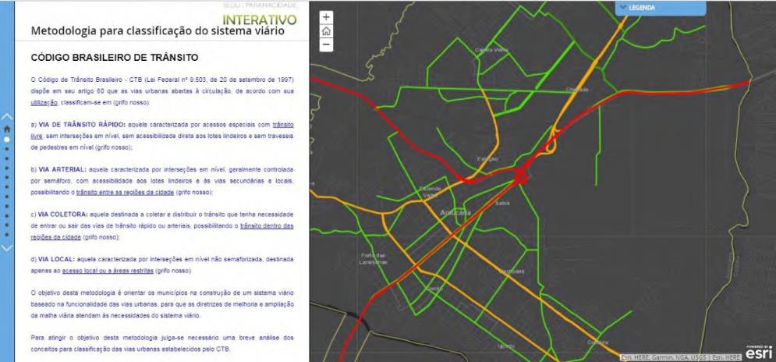
Metodologias / Estudos
O PARANACIDADE propõe métodos e estudos para subsidiar os gestores estaduais e municipais nas áreas de planejamento e gestão urbana
Classificação do sistema viário
Rotas de acessibilidade
Áreas inaptas, aptas com restrição e aptas para uso e ocupação do solo

Slide 18
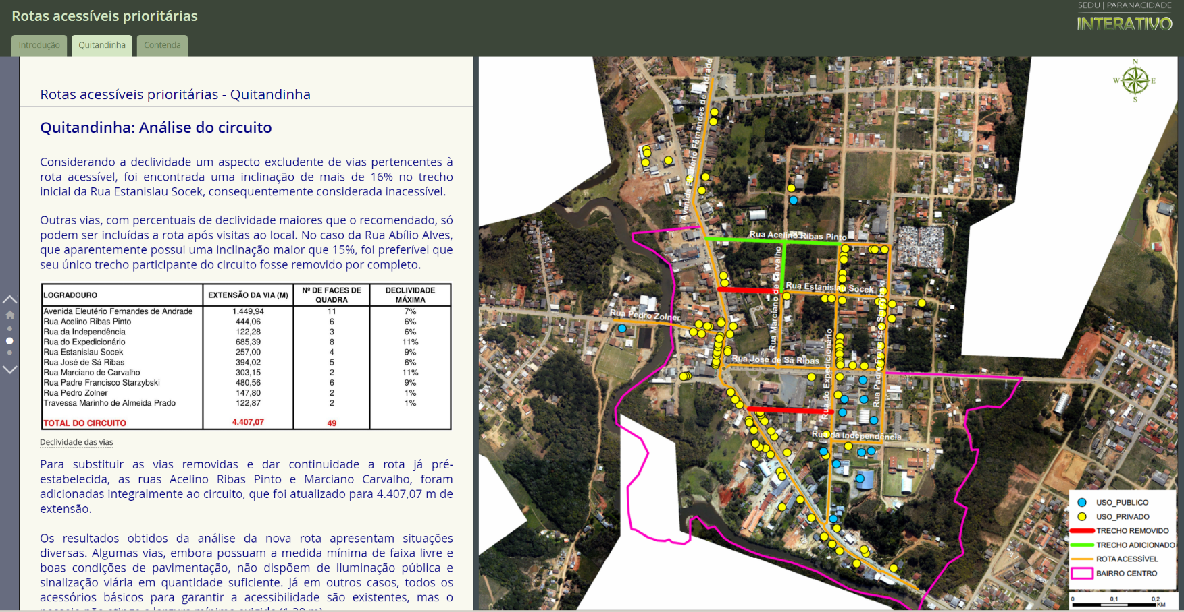
Rotas de acessibilidade

Slide 19
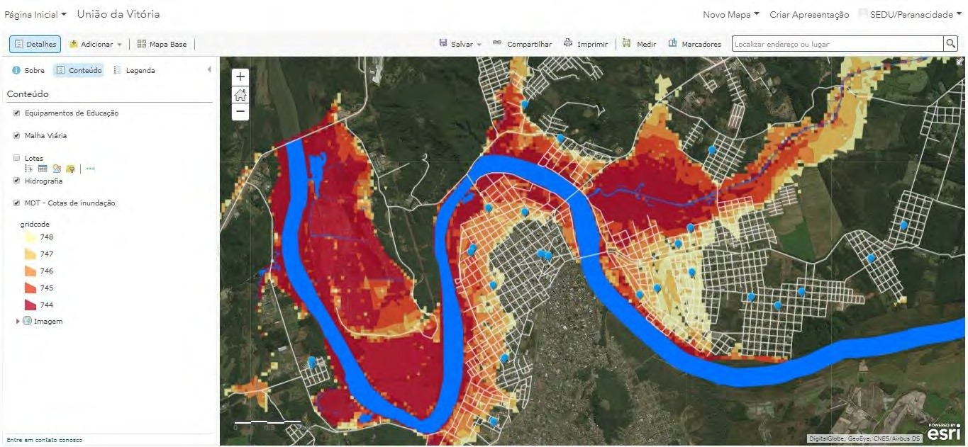
Áreas inaptas, aptas com restrição e aptas para uso e ocupação do solo

Slide 20
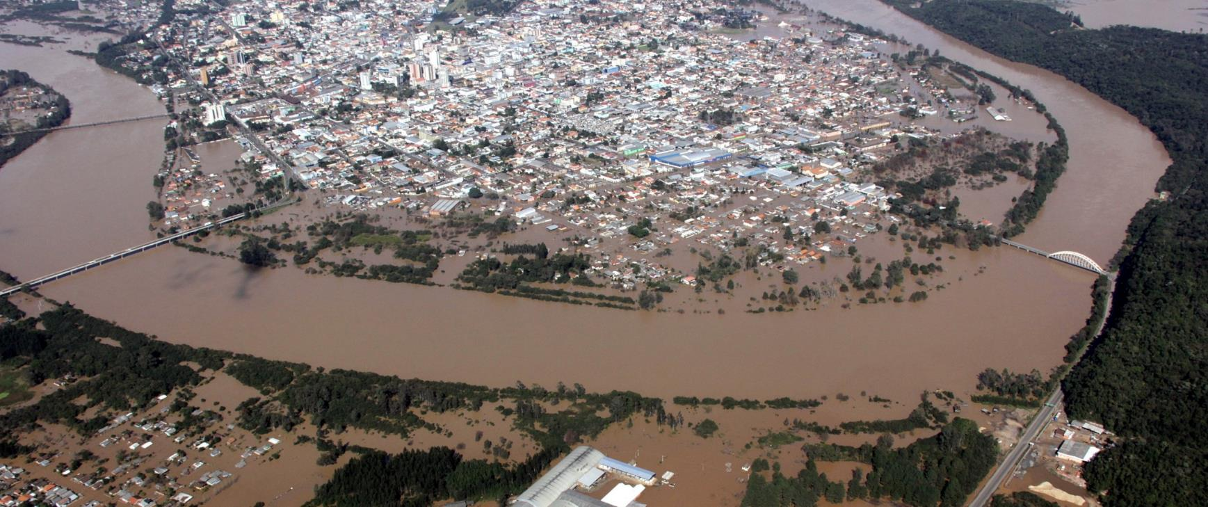
Áreas inaptas, aptas com restrição e aptas para uso e ocupação do solo
(Foto/Aeroarte/Secretaria de Indústria, Comércio e Turismo de União da Vitória)

Slide 21
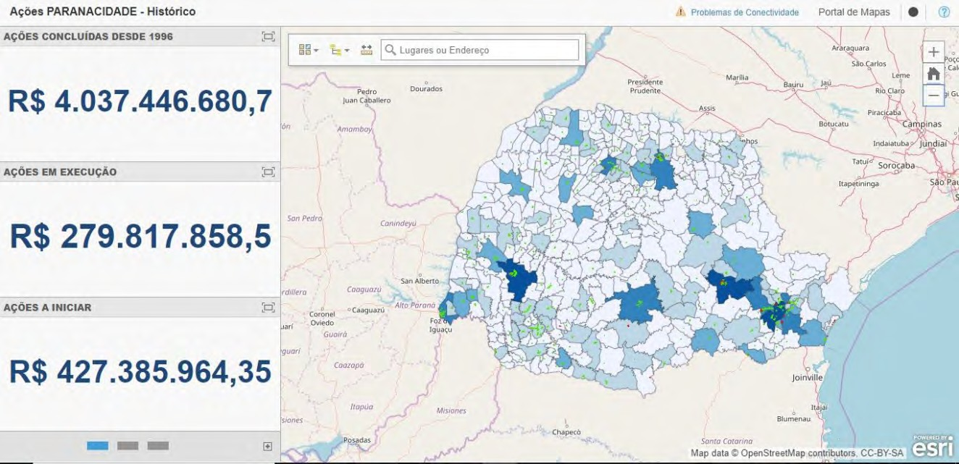

Ações PARANACIDADE
Valor das ações cadastras no Sistema de Acompanhamento e Monitoramento (SAM) do PARANACIDADE, desde 1996, que se encontram concluídas, em execução e a iniciar

Slide 22
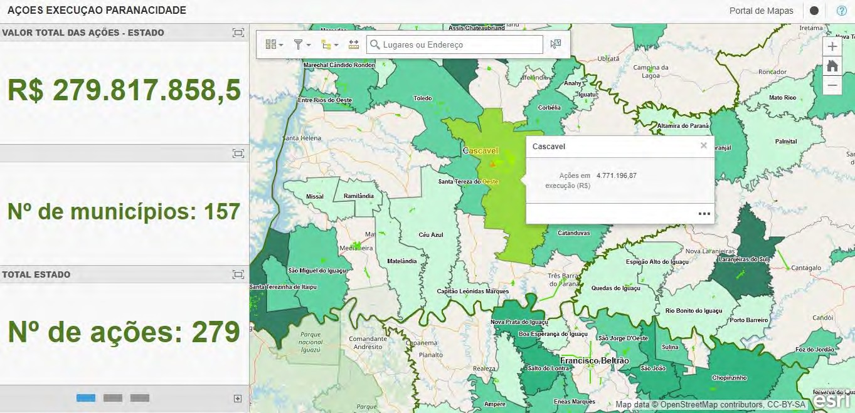
Ações PARANACIDADE (em execução)

Slide 23
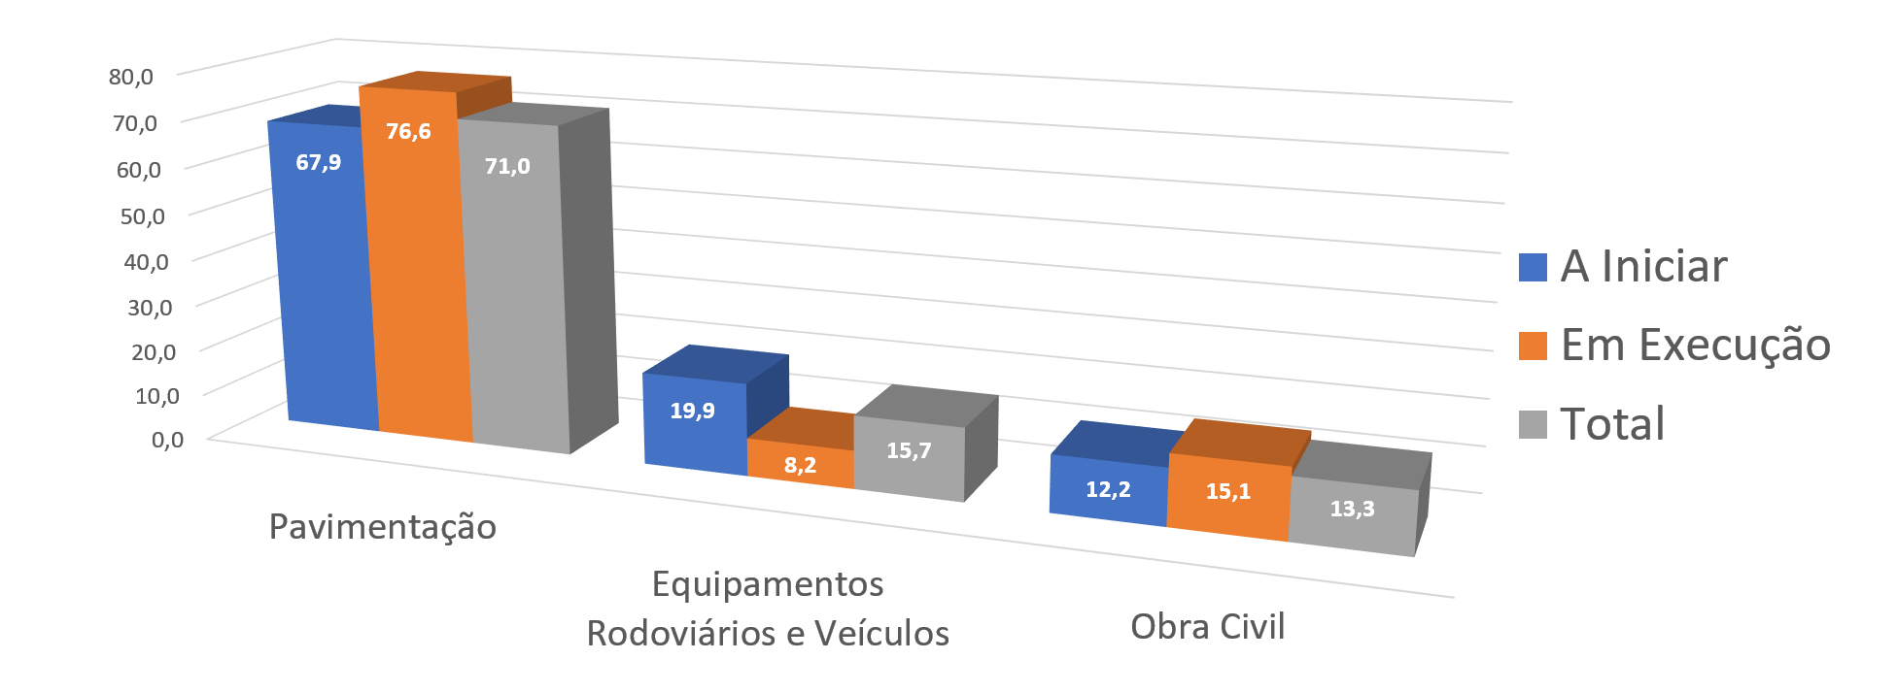
Distribuição dos recursos estaduais por tipo de projeto e fase de implementação (em %) - 04/05/2018

Slide 24
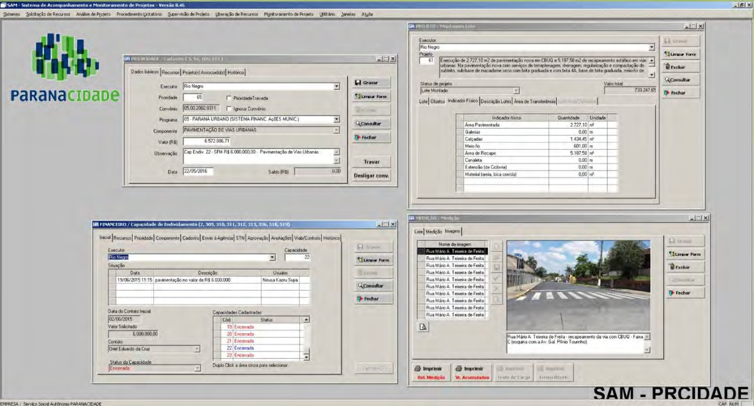

SAM - Sistema de Acompanhamento e Monitoramento
O SAM possibilita o controle da implementação dos projetos sob responsabilidade do PARANACIDADE, em cada uma das suas fases desde a análise técnica até a sua conclusão.

Slide 25
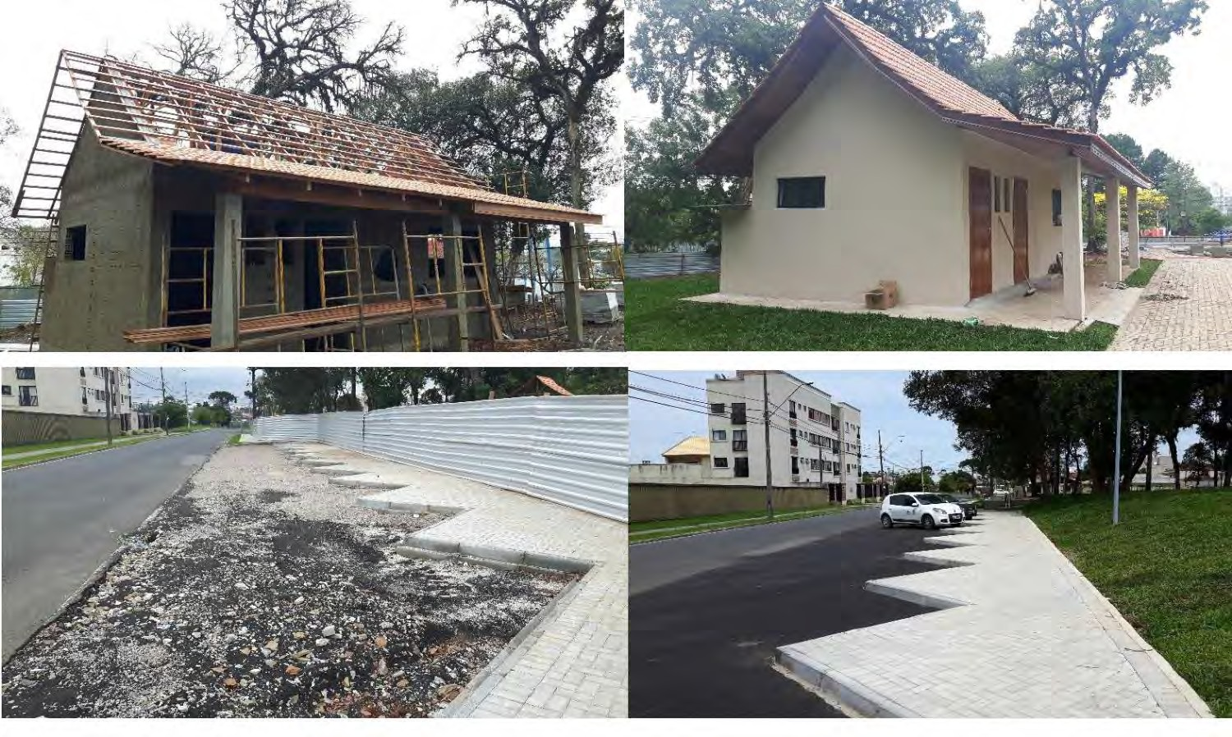
Monitoramento das ações

Slide 26
Lista de camadas disponíveis
Limite Estadual
Regional PARANACIDADE
Mesorregião IBGE
Microrregião IBGE
Associação de Municípios
Região Metropolitana
Limite Municipal
Distrito IBGE
Perímetro Urbano
Bairro
Setor Censitário IBGE
Zoneamento
Quadra Cadastral
Lote Cadastral
Malha Viária
Equipamentos Urbanos
Mancha Urbana
Outras Unidades Protegidas
Unidade de Conservação não SNUC
Unidade de Proteção Integral
Unidade de Uso Sustentável
Ações SAM (Sistema de Acompanhamento Municipal)

Slide 27
Exemplo de dados disponíveis nas camadas
IBGE 2010 - População, Razão de Sexo, Densidade Demográfica, Grau Urbanização, Domicílio e Características Urbanísticas;
Indicadores - IDHM (PNUD, 2010) e IPDM (IPARDES, 2011);
Malha viária - Abastecimento de água, Drenagem, Coleta de esgoto, Pavimentação e Iluminação pública;
Equipamentos Urbanos - Educação, Administração, Segurança, Assistência Social, Cultura, Energia, Esporte, Lazer, Saneamento Básico, Segurança Alimentar e Nutricional, Telecomunicações, Transporte e Turismo

Slide 28


Prêmio
MundoGEO#Connect LatinAmerica 2016
Contatos
tel: +55 41 3350 3300
email: interativo@paranacidade.org.br web: www.paranainterativo.pr.gov.br

